Slide 1

天翼云电脑
安全协同办公方案

Slide 2
01
什么是云电脑
02
天翼云电脑安全协同办公方案
03
方案推广建议

Slide 3






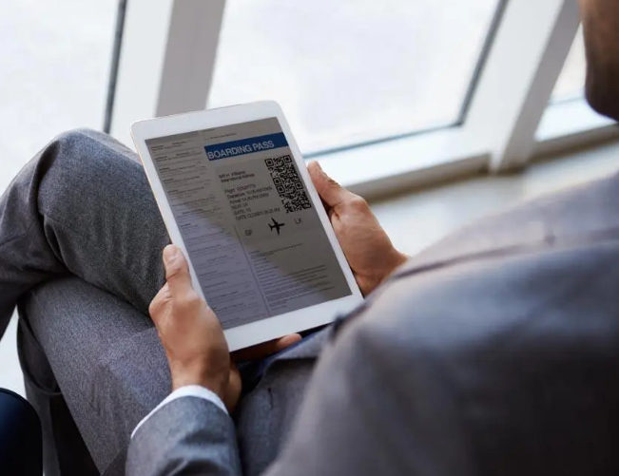
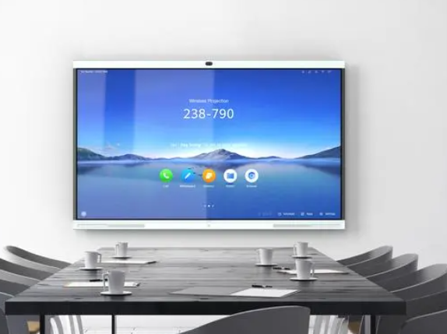
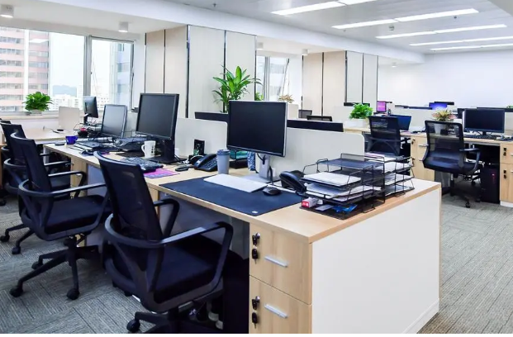
日常办公终端呈现多样化，信息化办公需求繁盛
端侧IT主要体现在通过各类终端进行日常办公的场景，完成文字处理、信息获取、协同办公等工作事项。
笔记本
手机
平板
智慧屏
电脑
居家、业务连续性
便携、临时处理
大屏体验、无纸化
协同、视频会议
工位办公、固定

Slide 4




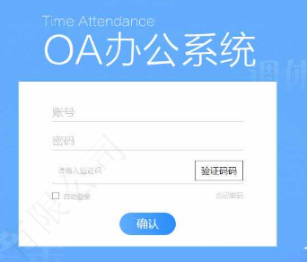









日常办公信息化诉求强烈，但仍有不少问题需要面对
基础办公协作环境
内外部资源管理系统
安全防护设备
安全
1、电脑“弹窗多”
2、远程办公体验差
3、故障恢复慢
········
1、软硬件重复工作多
2、难以快速响应需求
3、多套系统管理”难”
········
1、安全责任越来越重
2、运营成本越来越高
3、信息化投入“打水漂”
········
使用人员
运维人员
管理人员

Slide 5
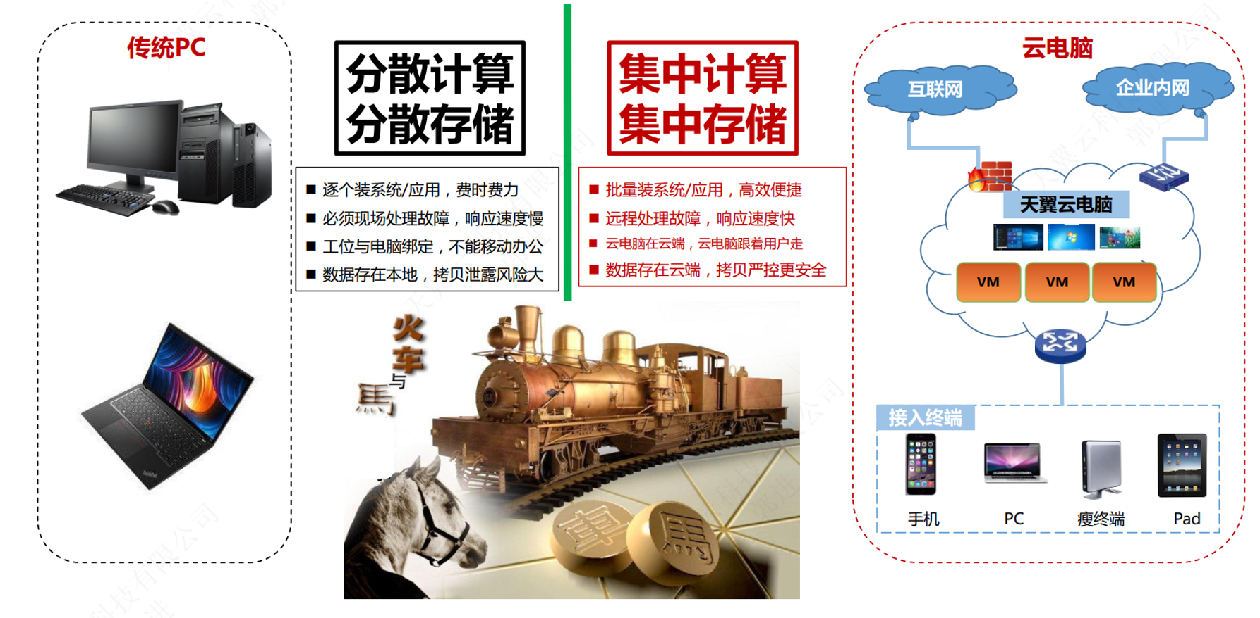
随着办公信息化时代的到来，云电脑模式应运而生
云电脑凭借安全、高效等特性，助力企业用户快速打造云上数字化办公环境

Slide 6

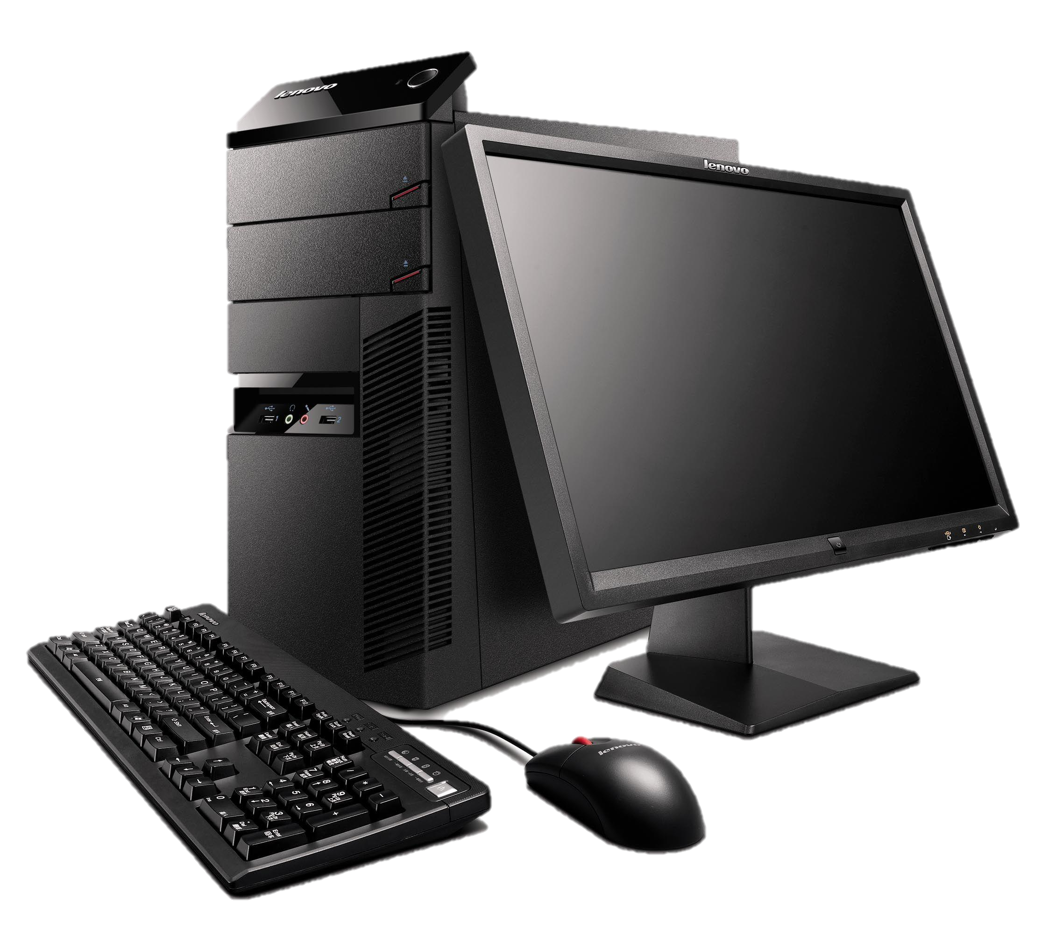

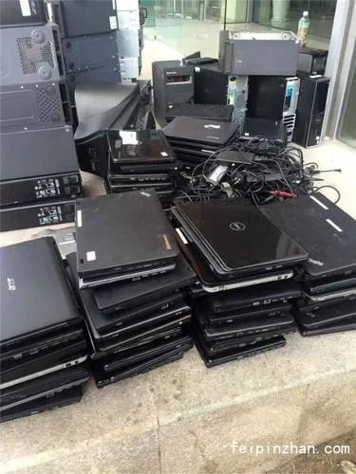
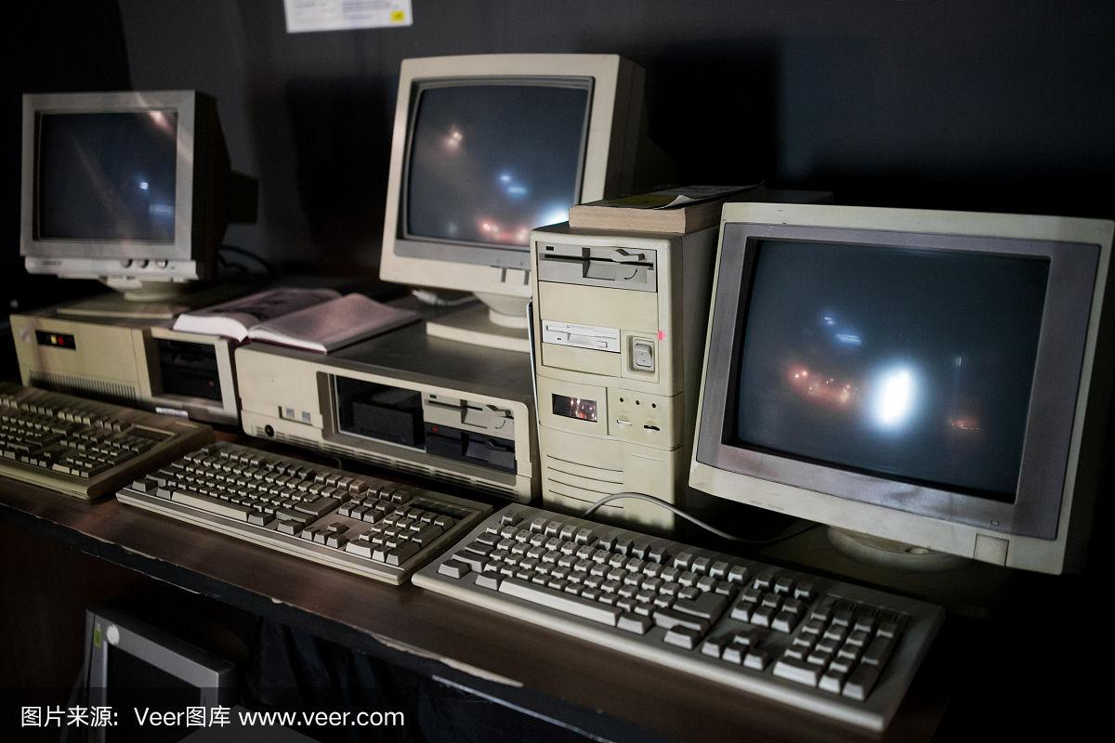
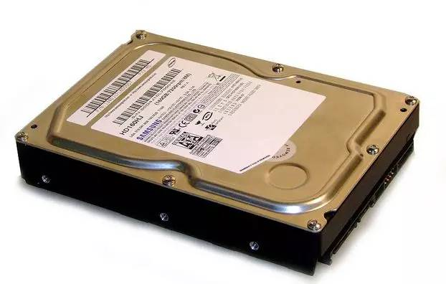
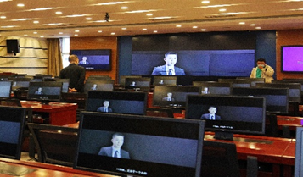
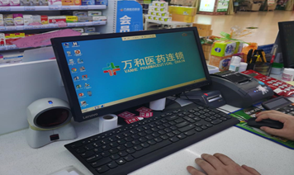
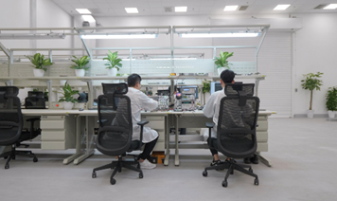
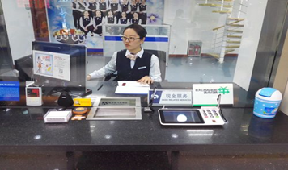
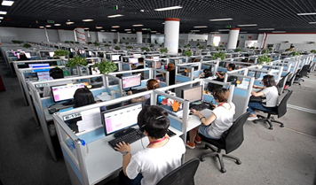

天翼云电脑满足多种用户场景
天翼云电脑
云化，去除孤岛
传统PC方案
培训场景
办公场景
生产场景
分支场景
呼叫中心
移动办公场景
管理孤岛
资源孤岛
数据孤岛
保证数据安全
提升工作效率
高效运维管理
管理孤岛：数量多分布广管理维护工作量大
资源孤岛：本地资源，要么浪费要么不够用
数据孤岛：本地数据，不能随时随地使用
Notes:
本页要点：突出个性化办公

Slide 7
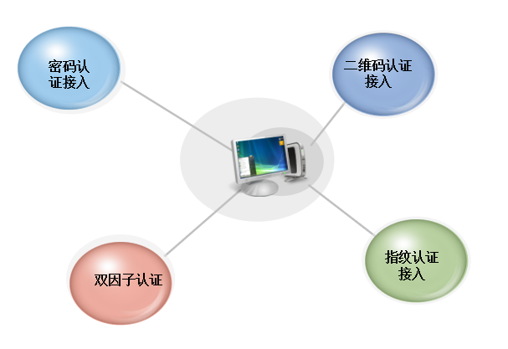
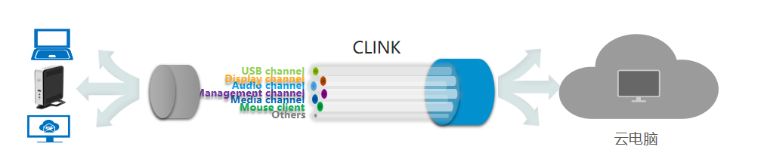
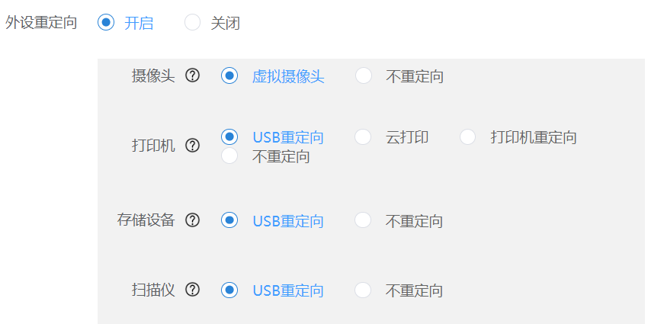
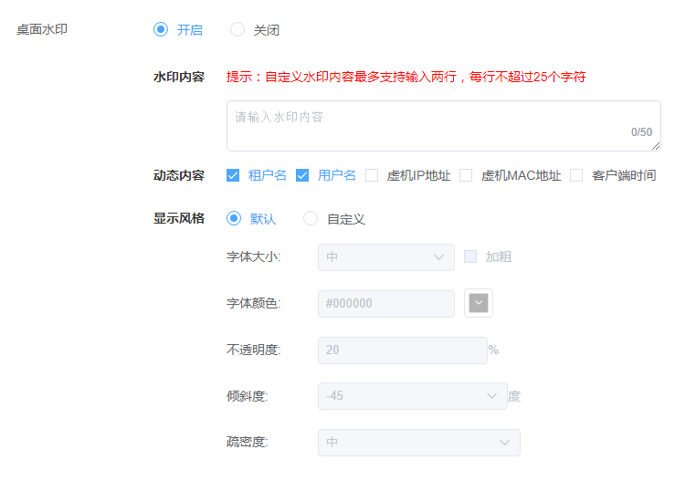
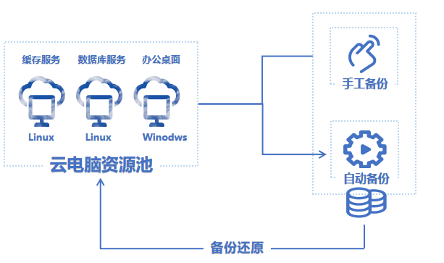
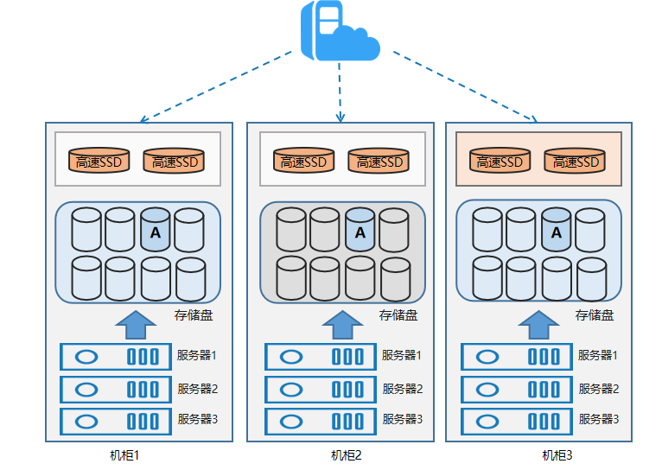
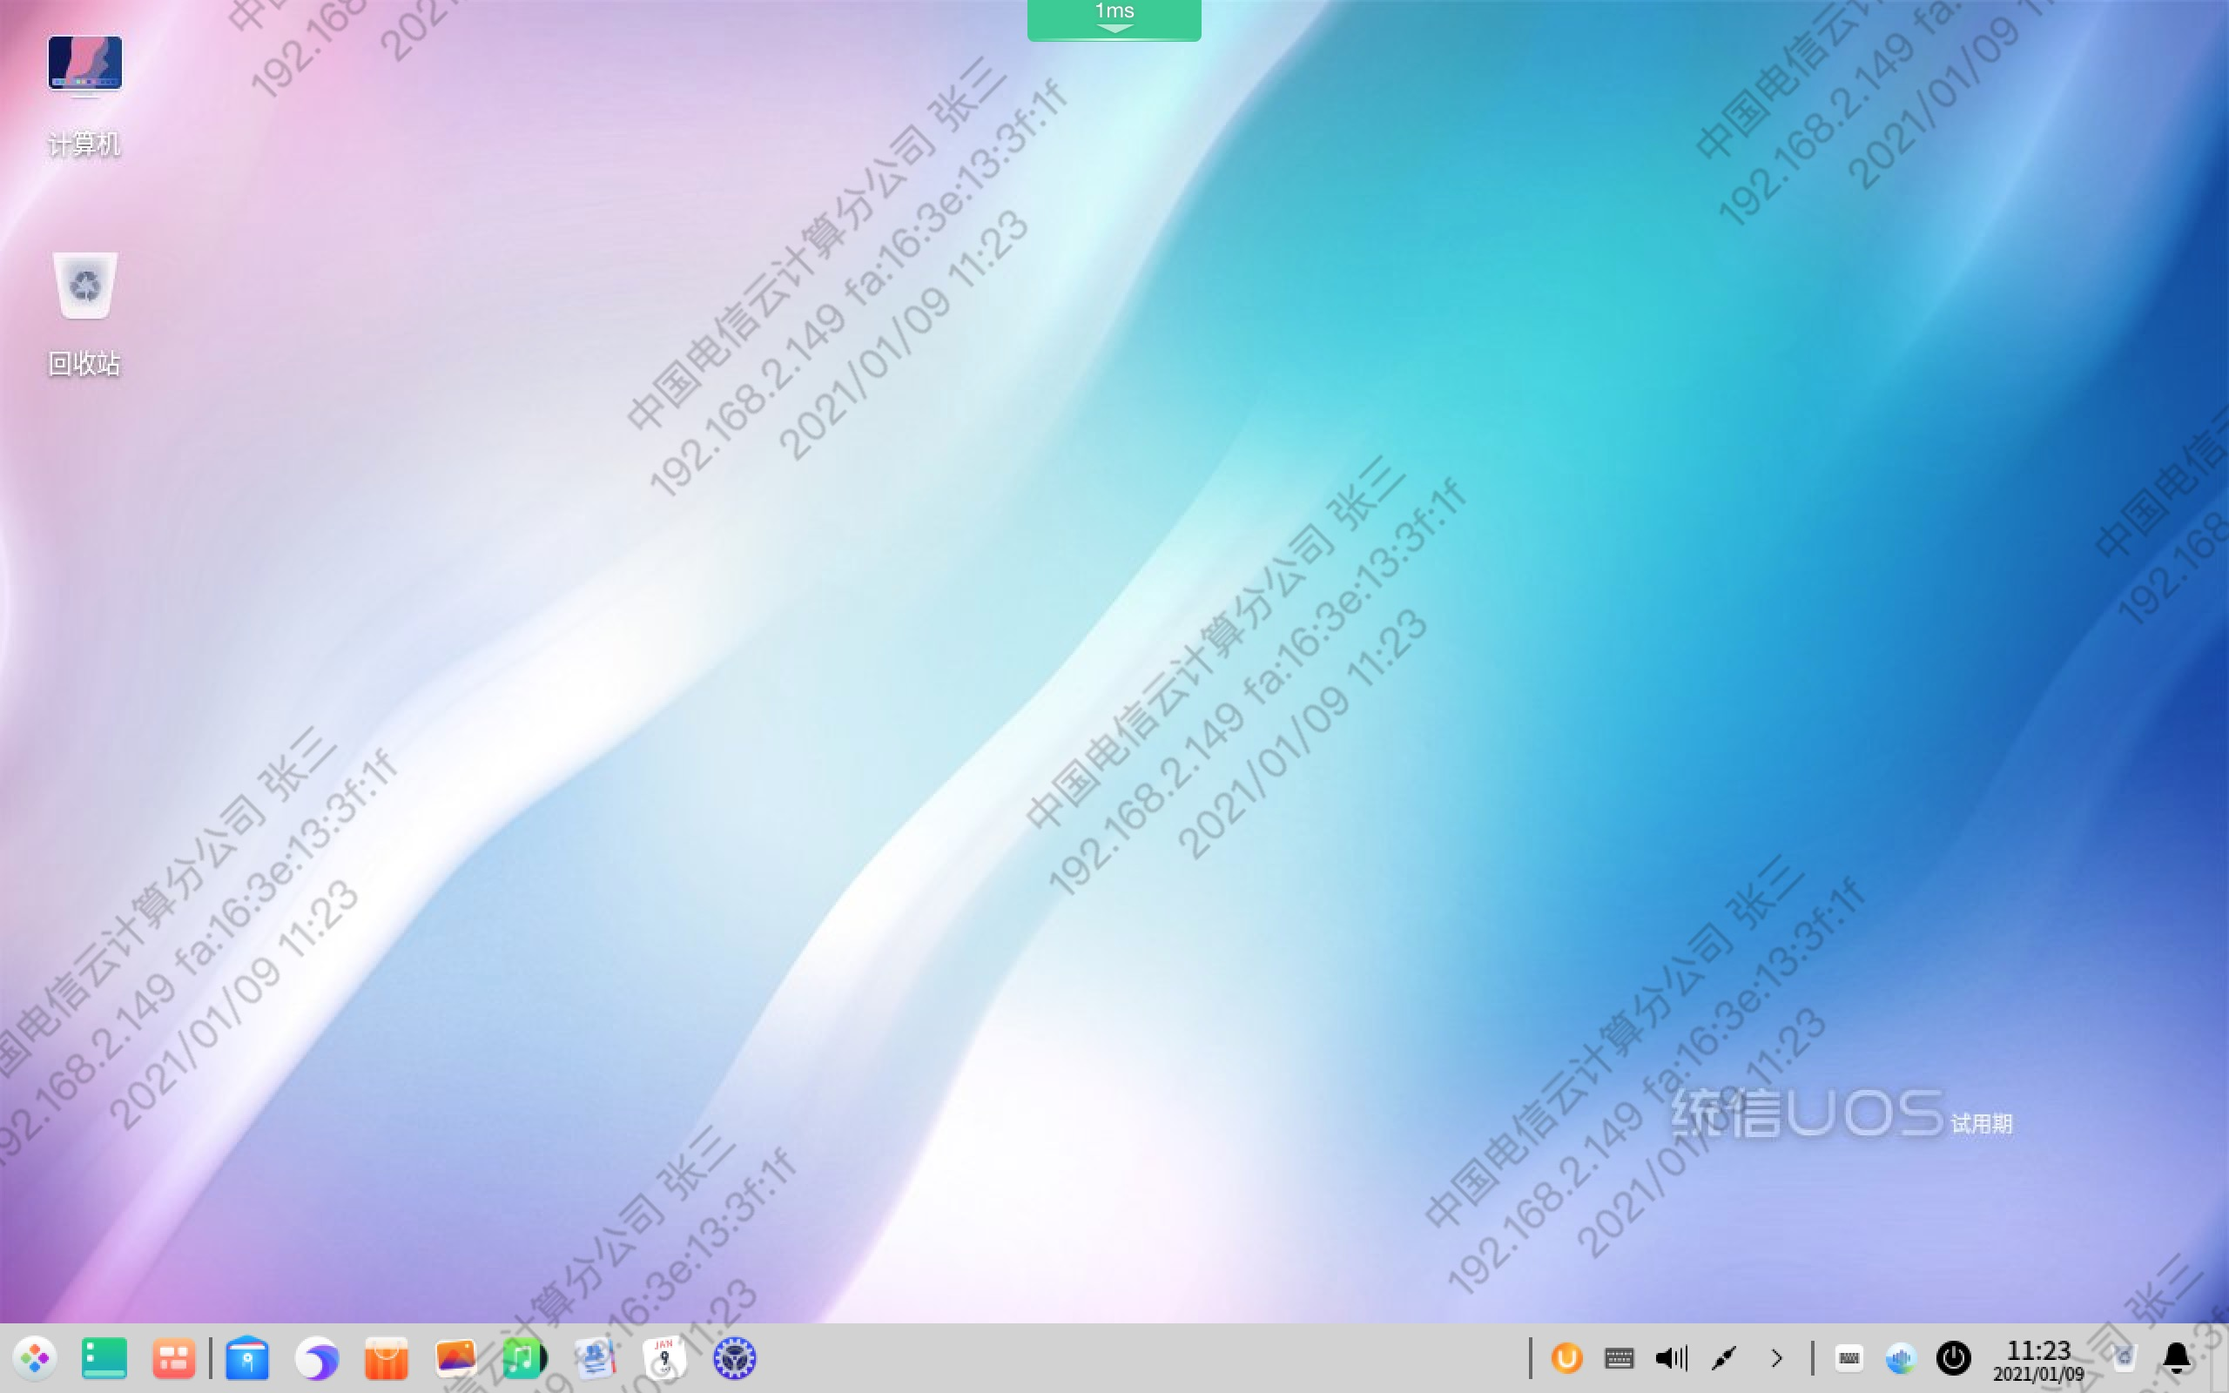
天翼云电脑基础能力（1/3）：端、网、云三重防护机制
外设种类管控
外设读写权限管
完善的用户接入身份认证
数据不落地，Clink协议传输通道加密
外设灵活控管控
外设种类管控
外设读写权限管控
本地与桌面双向管控
内网数据防泄密
避免系统中毒风险
仅传输图像，并加密以确保安全性
认证数据采用HTTPS加密传输
连接虚拟桌面使用可靠的SSL通道传输数据
屏幕水印，泄密可追溯
数据备份，保障云电脑服务高可靠
多副本，保证云桌面数据安全可靠
自动备份，支持按周、按天备份

Slide 8
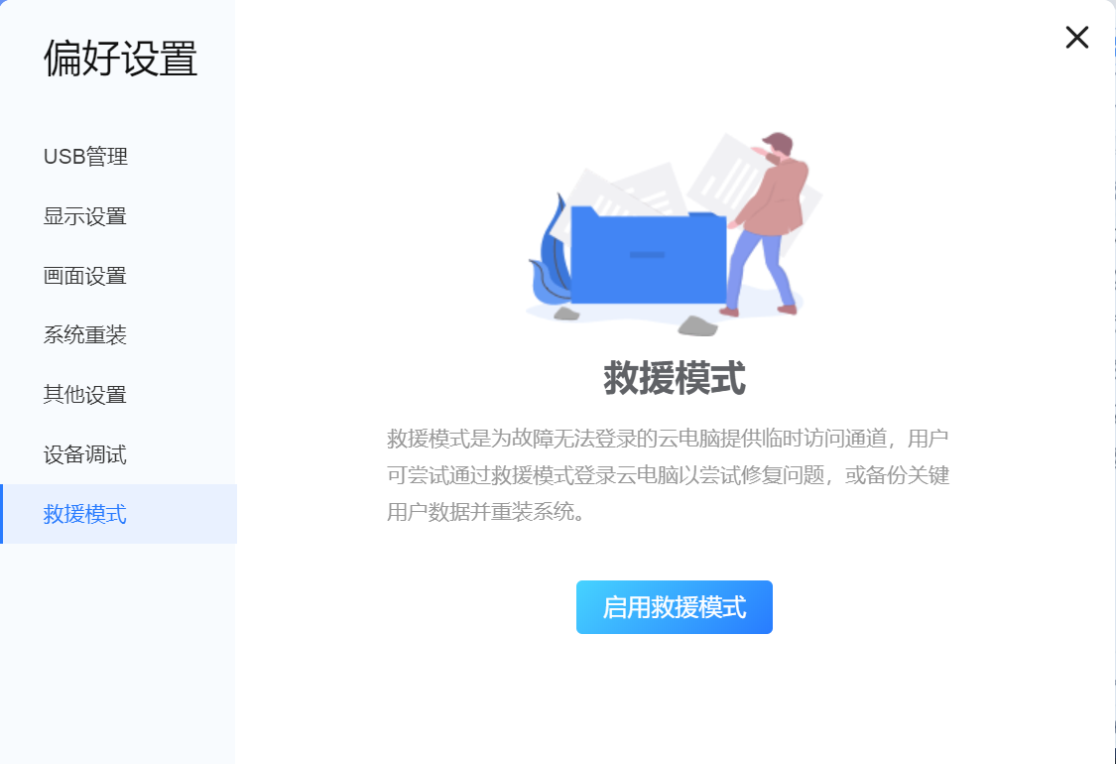
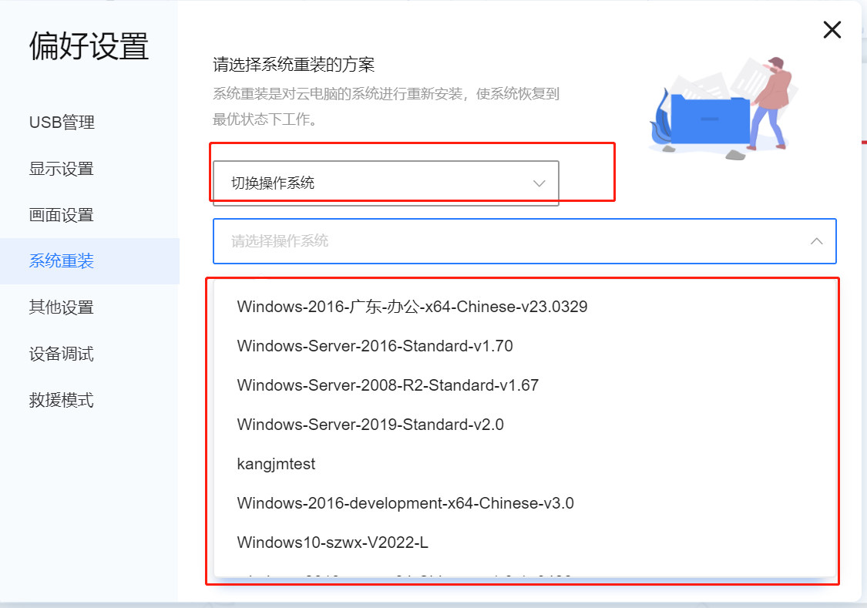

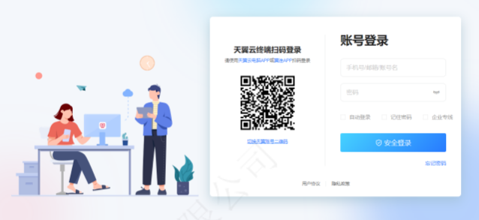
天翼云电脑基础能力（2/3）：减少用户配置，提升工作效率
跨地域/异构环境、保证办公连续
无需VPN，本地安全接入内网
自助切换系统，快速升级
自助救援模式，解决系统问题
智慧屏
平板
业务服务器
云专线
手机
PC机

Slide 9
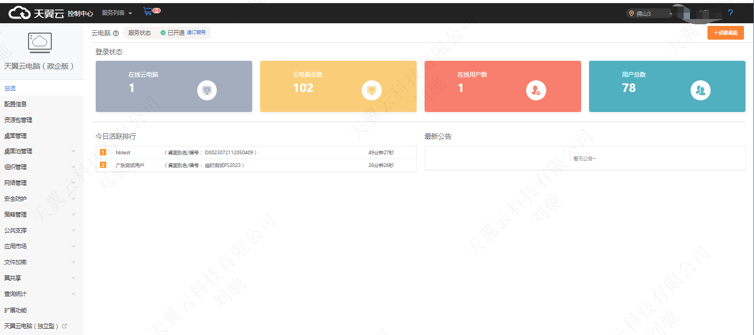



天翼云电脑基础能力（3/3）：平台统一集中运维，高效便捷
桌面管理
策略管理
开机、关机、重启
重装系统
规格变更、磁盘扩容
快照及恢复
自定义镜像及批量开通
桌面策略分配
USB外设重定、只读
网络白名单
网络带宽配置
桌面水印
用户管理
多账号管理
用户名信息修改
重置密码
用户解锁、删除
用户登录记录查询
邀请子账号协助管理云桌面
子账号权限灵活分配
天翼云控制中心

Slide 10
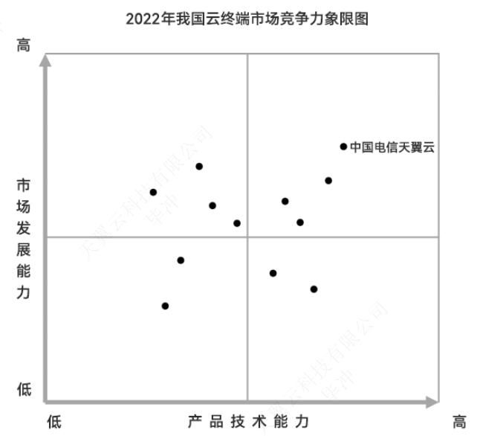
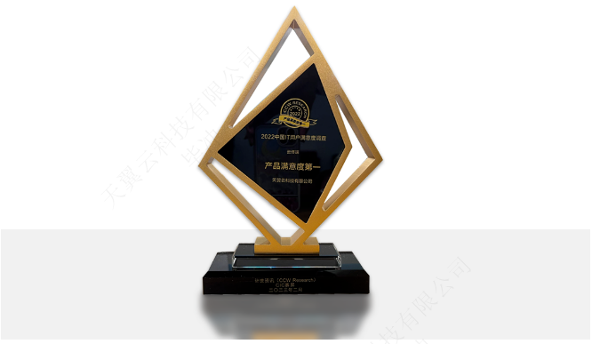
天翼云电脑的竞争力、用户满意度获权威机构认可
国际数据公司（IDC）公布的《桌面即服务（DaaS）市场分析》***中，天翼云电脑占据最高份额，是国内最大的终端云厂商
计世资讯发布的《2022年中国云终端市场发展报告》*中，天翼云电脑凭借出色的产品技术能力和市场发展能力，稳居22年中国云终端市场竞争力象限榜首
计世资讯公布的《2022年中国IT用户满意度报告》**中，天翼云电脑具有良好的客户体验和服务，在云计算领域获评云终端产品用户满意度第一
*资质获取时间：2022年5月 **资质获取时间：2022年3月 ***资质获取时间 ：2023年 6月
Notes:
同质化产品太多，我们能帮客户做什么，能带给他们什么不一样的能力
往前：低代码、零代码，代码其实是和开发商/集成商说的，这个概念不用和用户传递。对用户来说就是一站式办公平台：里面有办公、人力、车辆管理等能力，用更低的成本把用户的常用办公能力一次性都做了。
往后：关系好，可以基于翼飞做二次开发的。

Slide 11
01
什么是云电脑
02
天翼云电脑安全协同办公方案
03
方案推广建议

Slide 12











天翼云电脑2.0版本升级，演进为安全协同办公整体解决方案
天翼云电脑2.0，已经从“基本办公”演进为“全新数字化安全协同方案”
云终端
办公入口
翼起来
主打云电脑安全协同办公
云电脑
翼连©
翼飞©
翼甲卫士©
翼察©
应用市场©
翼加密©
翼打印©
翼共享©
云电脑
翼连
即时IM通信
翼飞
低代码
安全协同办公
翼甲卫士
即时通讯
拖拽式开发
翼察
音视频会议
一页多端
应用市场
消息本地存储
流程审批
翼加密
私有化部署
报表分析
翼打印
融合翼加密能力
IM集成
翼共享

Slide 13
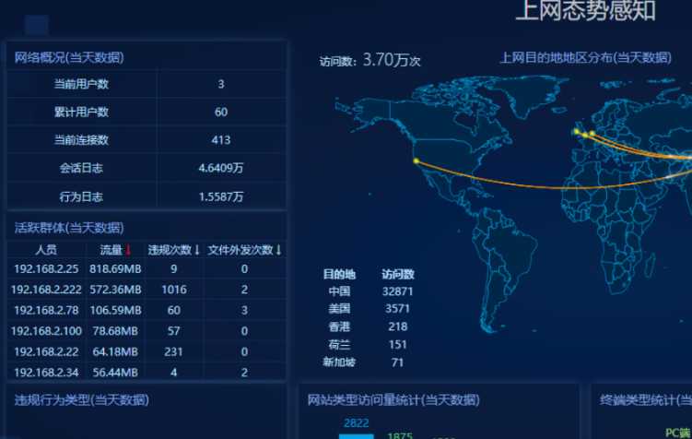
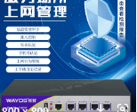


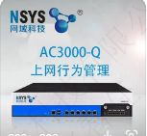






云电脑安全防护套件（1/5）：外网边界防护，一站式网络防火墙
互联网
企业
分支机构
①外部网络攻击
入侵防御、病毒过滤
②内部员工上网
上网行为监管
③网络连接不安全
提供IVPN、Ipsec VPN
SSL VPN能力
翼甲卫士©
VPC
云电脑
云电脑
云电脑
云电脑
安全软件厂商众多
产品各异、成本高
低成本，
一站式网络防护产品

Slide 14




云电脑安全防护套件（2/5）：内网接入防护，统一接入安全运营平台
传统安全接入模式
翼察©接入访问控制方案
②第二阶段，访问管控
云专线、VPN
黑客渗透
云专线/互联网+零信任
黑客渗透
内网系统
防止横向渗透
内网系统
①第一阶段，终端防护
任意云电脑一扇门通往所有地方
开门前检查“身份”，获取“门牌号”访问

Slide 15

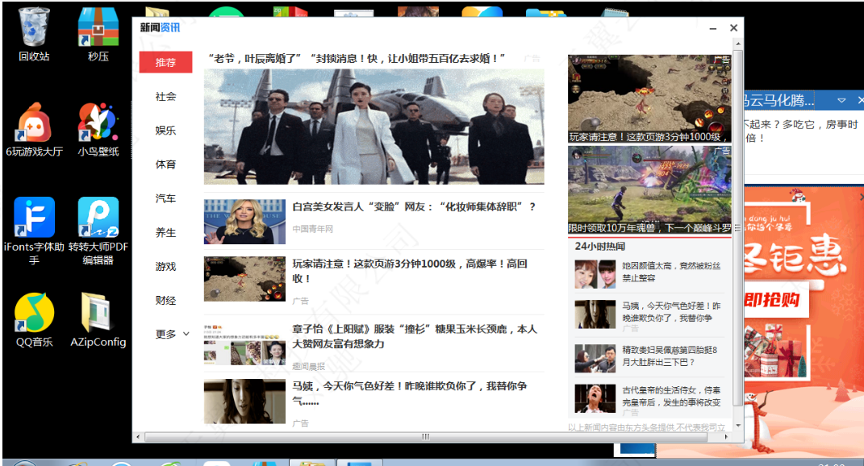
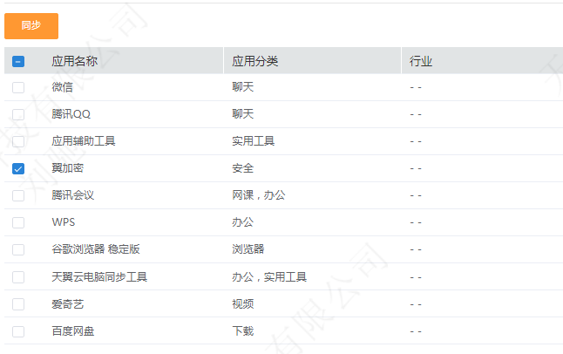
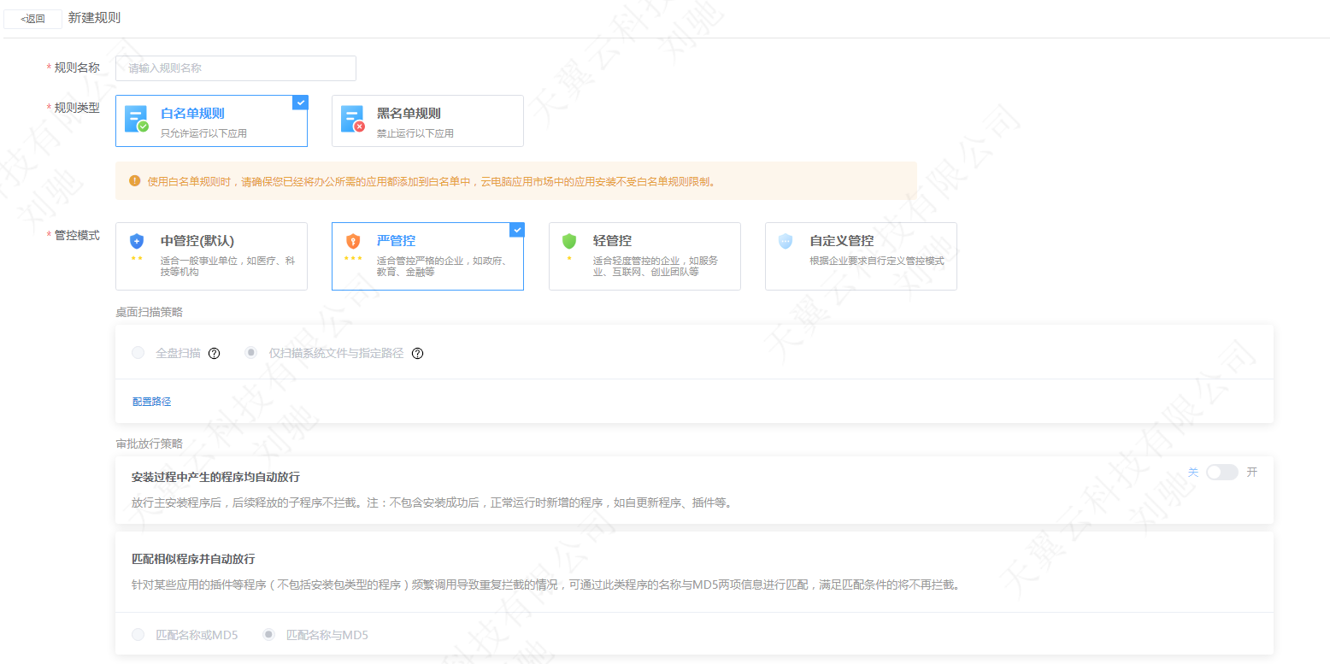


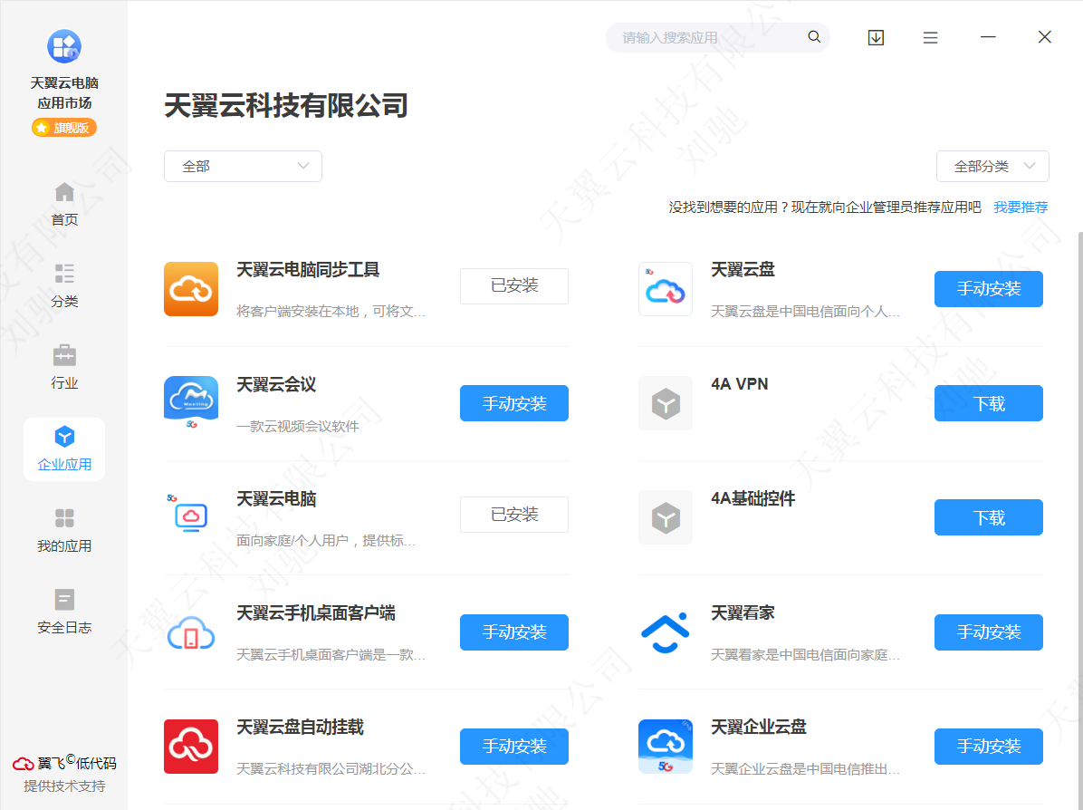
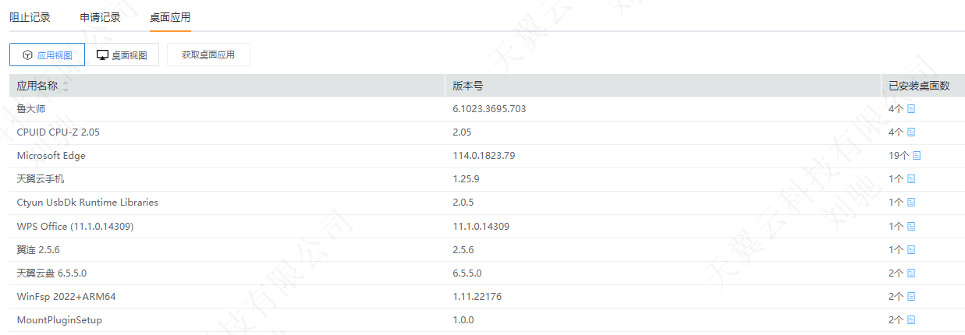
云电脑安全防护套件（3/5）：应用管控，标准化、统一管控办公应用
应用下载
弹窗广告
到处找应用、驱动
捆绑软件，拖慢电脑
禁止安装的装不上，必须安装的无法卸载
应用分发
盗版软件
应用强制安装难
存在侵权风险
自建“企业应用库”
应用安装情况一目了然

Slide 16
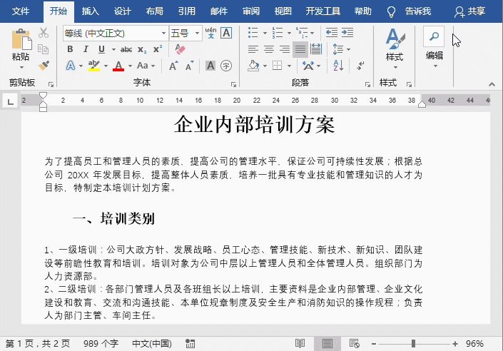



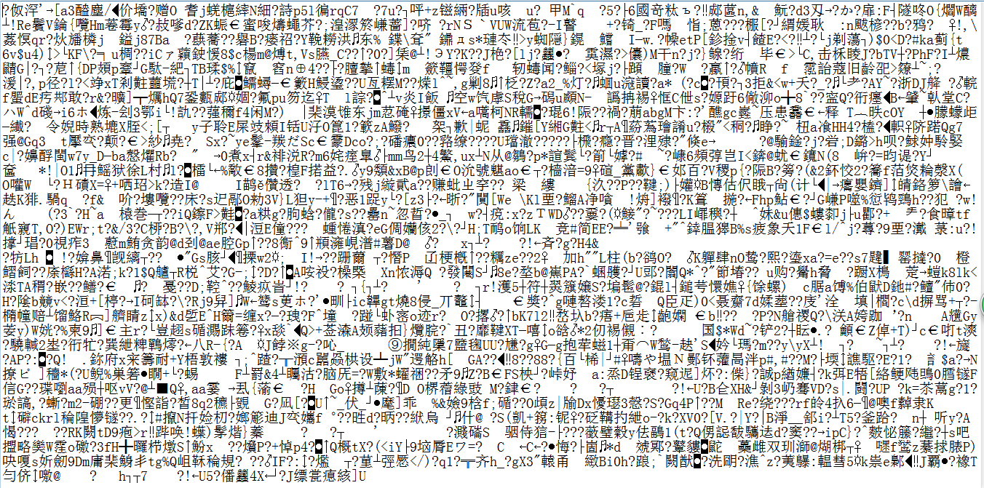







云电脑安全防护套件（4/5）：数据加密，强化文档数据保密管理
无法正常打开
外部环境
正常打开
为保护核心数据资产，企业另购第三方加密工具
同一加密环境
无需脱密
②未经审批外发
③脱密审批
矛盾
天翼云电脑
高级别密钥
跨部门传阅
跨平台无法阅览/审批
低级别密钥
①无感知加密
普通文件
加密文件
国密在内的多
种加密算法
费用高昂，分支机构
需购买多套

Slide 17
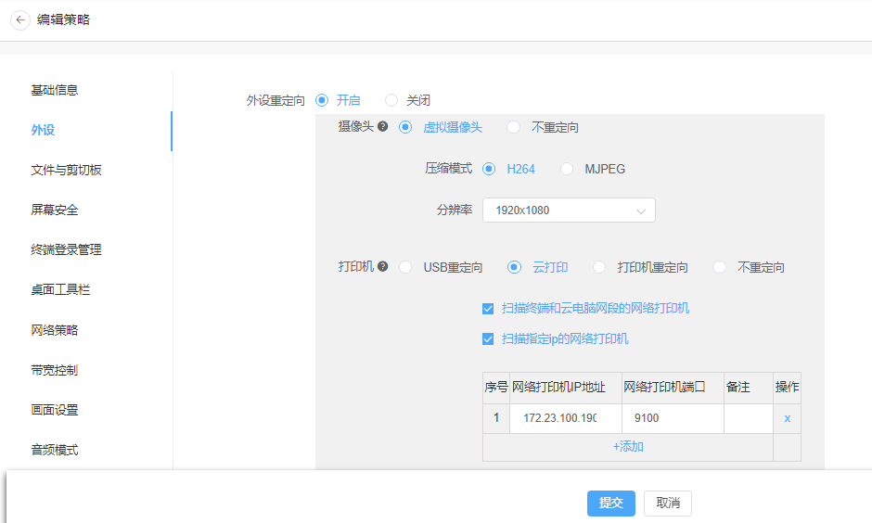

云电脑安全防护套件（5/5）：打印管控，用户无需配置打印机
选择“开启”
齐全：适配市面绝大多数打印机
集合市面绝大多数打印机版本驱动，保障可用。
选择“翼打印”
易用：免安装，即开即用
云电脑自动发现打印机，无需安装和配置。
稳定：免维护，自动更新
统一纳管打印机，驱动更新一次搞定，无需考虑版本更新。
翼打印
安全：集中管控，安全保密
支持权限管控，方便管理分配各员工打印权限。
勾选“扫描指定IP的网络打印机”

Slide 18








云电脑协同办公套件（1/3）：共享存储，基于内网高速传输
课件共享
简单易用
跨部门协作
多维权限管控
传统网盘 VS 翼共享©
非会员限速、带宽抢占、数据出租户······
教育
政府
互联网
高速阅览CT图
千兆带宽
数据不出本地
内网部署
内网
云电脑
翼共享©
医院
军队
更快、更安全、更易用

Slide 19






云电脑协同办公套件（2/3）：即时通信APP，消息不留存服务器
面向企业用户，保证内部沟通数据不外泄。
聊天信息
反复进出内网
信息泄露风险极大
互联网环境
即时通讯 高效的消息与待办通知
会议通话 稳定的多人在线音视频会议
内网环境
工作台 灵活的自定义一站式工作导航
应用中心 开放、兼容的应用集成平台
翼连©
企业空间、知识库 安全的专属云端协作空间
组织架构管理 统一管理、分级分权的组织架构
聊天信息本地存储
更安全

Slide 20
云电脑协同办公套件（3/3）：“低代码应用超市”，一站式办公应用平台
一站式办公平台：预装常用办公应用如办公、人力、车辆管理等，帮助用户更低成本、更高效率的搭建办公环境。
传统应用搭建 vS 翼飞一站式办公平台
翼飞©
无需代码
低成本、更高效
构建并发布应用
……
客户管理
项目管理
？
？
订单管理
费控管理
合同管理
人事管理
常规应用构建:
需精通开发语言
涉及前后端开发
还需考虑UI设计
业务与IT需反复沟通
生产管理
绩效管理
应用模板
提供丰富的行业应用模板
所见所得、开箱即用

Slide 21










通过特色功能组合，打造天翼云特色的安全协同办公一体化方案
云电脑+安全防护套件+协同办公套件组成企业办公环境，帮助企业实现内外部安全沟通、协同办公
协同办公、安全生产
1.数据安全闭环
统一账号体系
产品共用帐号体系，便捷认证
2.内部高效协作
翼加密
第三方
通讯工具
正常访问
X
扫码登录
办公文件
外发
无法访问
可视化、流程化、标准化协同办公系统
应用可快速构建与交付
流程可快速提交与审批
翼连
移动端
审批后
正常访问
即时通讯
免密登录
视频会议
PC端
···
文件透明加密，租户内安全闭环
协同办公环境内文件透明加密，通过翼连完成闭环
加密文件脱离协同办公环境无法正常打开，外发需审批，可管可控
办公协同
云终端
翼察
翼共享
本地存储
专属部署
3.流程快速上线
免密登录
应用发布
免密登录
应用发布
部署灵活，能力开放
支持私有化/公有化部署，已适配信创环境
开放API，可与第三方业务系统灵活对接
拖拽式开发
一页多端
行业应用模板
翼飞
IM集成
报表与大屏
数据共享

Slide 22
01
什么是云电脑
02
天翼云电脑安全协同办公方案
03
方案推广建议

Slide 23
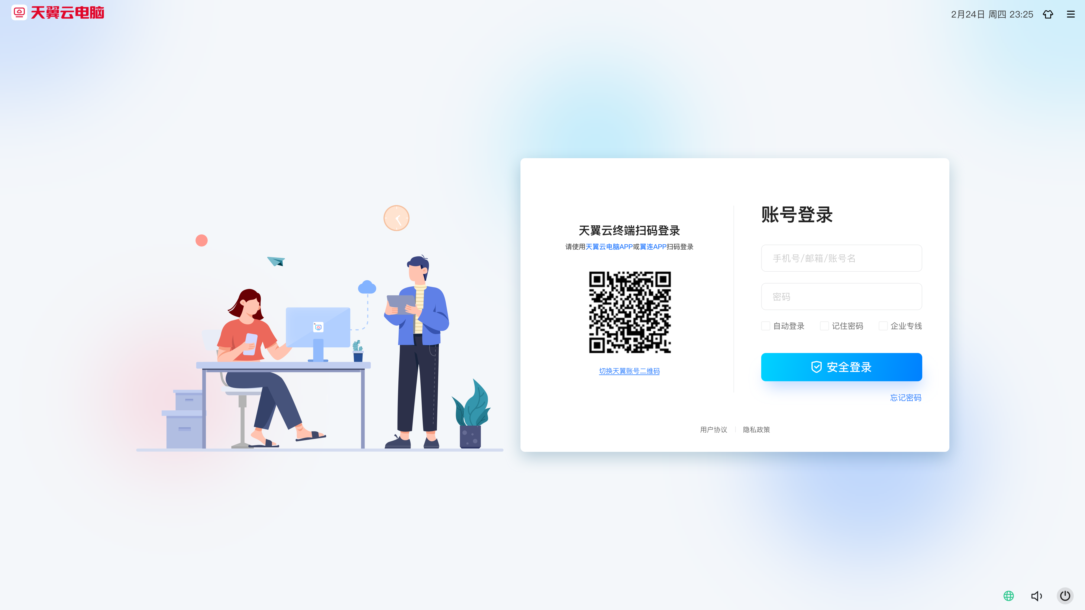
第一步：理解不同客户角色对办公终端的诉求
管理者和运维人员更愿意使用云电脑
员工更愿意选择PC
节省使用成本
加强行为管控
提高数据安全
········
远程维护更便捷
系统软件好管理
重复工作能避免
········
数据下载需审核
应用安装被管控
使用习惯不自由
········
云电脑
管理人员
运维人员
使用人员

Slide 24
第二步：根据客户不同诉求，深度挖掘需求
关心客户的日常办公细节，发掘云电脑商机
客户员工有多少？
每年采购PC预算有多少？
客户用桌面的场景：出差办公软件开发、设计，安装什么软件等等
1
6
今年是否有新开店或新开分支机构？
是否新招人？
2
客户经理关注的问题
5
运维有多少人?安全管理如何?
3
4
客户现网的PC机是什么型号或规格？是否用过云电脑？私有云还是公有云？哪家？什么规格？
PC&桌面采购决策链有哪些人?竞争态势如何?

Slide 25
第三步：面对不同的客户角色需求，应该“讲痛点，说对话”
决策领导者
安全合规
效能绩效
低TCO
IT运维管理层
简化运维，提高效率
更多精力专注应用
减少工作人员抱怨
提升部门形象及生产力
终端使用者
使用体验、习惯
自动快速恢复系统
业务系统连续可用
不影响对外服务
Notes:
本页要点：突出个性化办公

Slide 26
谢谢！

